Slide 1
BOYUN LENF NODLARI
Öğr.Gör.Dr.Huriye Şenay Kızıltan

Slide 2
Nodlar lenfatik sistemi temizler
Baş lenfatikleri ve boyun lenfatikleri olarak ikiye ayrılabilir.
Boyun lenfatiklerden zengin bir bölgedir.
Lenf nodları lenfatik damarlar ile bağlantılıdır
Bir nodda afferent ve efferent yani gelen ve giden damarlar vardır.

Slide 3
Vücuttaki lenf nodlarının çoğu baş ve boyunda bulunur.
Boynun bir tarafında yaklaşık 50-75 adet lenf nodu vardır
Boyun lenfatik sistemi 6 level’a ayrılmıştır:

Slide 4
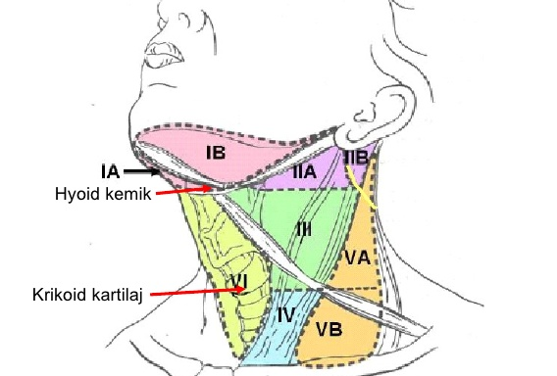
Level 1, 2, 3, 4, 5, 6 lenf nodları

Slide 5
Level l
Submental ve submandibüler lenf nodlarını içerir.
Submental Grup
Digastrik kasın ön karnı, hyoid kemik ve milohyoid kas bölgesindeki nodlarıdır
Submandibüler (Submaksiller) Grup
Mandibula alt kenarı ile digastrik ön ve arka karnı arasındaki üçgende yer alan lenfatiklerdir.

Slide 6
Level 2
Üst Jugüler Grup
İnternal jugüler ven çevresinde yer alan ve spinal aksesuar sinir üst kısmına yakın olan kafa kaidesi, karotis bifurkasyonu ve hyoid kemik arasındaki nodlardan oluşturur.
Bu bölge karsinom metastazlarının yaygın olduğu bir bölgedir.

Slide 7
Level 3
Orta Jugüler grup
Yukarıda karotis bifurkasyonu, aşağıda omohyoid kas veya krikotiroid çıkıntı arasındaki 1/3 orta internal jugüler ven çevresindeki lenf nodlarını içerir.

Slide 8
Level 4
Alt Jugüler Grup
İnternal jugüler venin 1/3 alt çevresindeki nod gruplarıdır. Supraklavikuler lenf nodlarının iç kısmını içerir.

Slide 9
Level 5
Arka Üçgen
Supraklaviküler nodların dış kısmı, transvers servikal arter ve spinal aksesuar sinirin alt yarısı boyunca yer alırlar.

Slide 10
Level 6
Ön Grup
Hyoid kemik ve suprasternal çukurluk arasında yer alan lenf gruplarıdır.

